Slide 1
SOSYAL BİLGİLER 7
GEÇMİŞTEN GÜNÜMÜZE ÜRETİM ARAÇLARI
Konu Anlatım

Slide 2
GEÇMİŞTEN GÜNÜMÜZE ÜRETİM ARAÇLARI
Kavramlar
YEL DEĞİRMENİ
SABAN
ÜRETİM ARAÇLARI

Slide 3
GEÇMİŞTEN GÜNÜMÜZE ÜRETİM ARAÇLARI
Kavramlar
Yel Değirmeni: Enerji üretmek için rüzgâr gücünden faydalanarak çalışan büyük pervaneli çarklı makine. Çok eski zamanlardan beri buğday öğütmek ve su pompalamak gibi işler için mekanik güç elde etmekte kullanılmıştır.
Saban: Toprağı kazarak altüst etmeye, tarlayı ekilebilecek duruma getirmeye yarayan demir bir ucu bulunan ve çift süren hayvanlarca çekilen bir tarım aracı.
Üretim Araçları: İnsanların işlerine yarayacak olan herhangi bir aletin, makinenin veya gıdanın üretilmesinde kullanılan araçlardır.

Slide 4
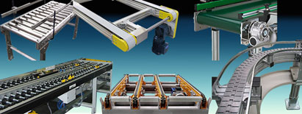
GEÇMİŞTEN GÜNÜMÜZE ÜRETİM ARAÇLARI
Üretim teknolojilerindeki gelişmeler insanlık tarihi kadar eskidir. Düşünen ve üreten bir varlık olan insan bulunduğu şartları daha iyi hâle getirmek için buluşlar yapmıştır. Toprağı ekip biçmeye başlayan insan, ektiği buğdaydan ekmek yapmanın yollarını aramıştır. İşte bu arayışın
sonucu olarak su ve rüzgâr enerjisinden yararlanarak değirmenler yapmıştır. Ancak gün gelmiş değirmenlerin yerini fabrikalar almıştır. Bu değirmen ve fabrikaların ekonomik ve sosyal
hayata büyük etkileri olmuştur. Şimdi bu gelişmeleri ve etkilerini aşağıdaki metinden öğrenelim.

Slide 5
GEÇMİŞTEN GÜNÜMÜZE ÜRETİM ARAÇLARI
Ah efendim, bizim memleket eskiden bugünkü
gibi ölü, sesi kısılmış bir yer değildi. Eskiden burada
değirmencilik öyle işlek bir sanattı ki çepeçevre
on fersahlık yerden çiftçiler öğütülecek buğdayı
bize getirirlerdi. Köyü saran tepeler yel değirmenleri ile kaplıydı. Sağda solda rüzgâr esince çamların üstünden, dönen kanatlarla, yollar boyunca inip çıkan çuval yüklü eşek katarlarından başka bir şey görünmezdi. Bütün hafta yukarıdan gelen kırbaç seslerini, kanat tıkırtısını, değirmenci çıraklarının deh sesini dinlemek ne hoştu!.. Ne yazık ki Parisli birkaç Fransız’ın aklına Parascon (Pıraskon) Yolu üzerinde bir un fabrikası kurmak geldi. Bilirsiniz ya “Eskinin alıcısı olmaz.’ derler. Bizimkiler de buğdaylarını fabrikaya göndermeye başladılar.
YEL DEĞİRMENİ

Slide 6
GEÇMİŞTEN GÜNÜMÜZE ÜRETİM ARAÇLARI
Zavallı yel değirmenleri, böylece işsiz kaldı. Başlangıçta, bir süre dayanmaya yeltendiler. Ama fabrika daha güçlü çıktı ve hepsine topu attırdı... Artık o küçücük eşekler gelmez oldu... Sonunda bir gün belediye bu yıkıntıları yerle bir ettirdi ve yerlerine asmalar ve zeytin ağaçları dikildi. Bu bozgun havası içinde, bir tek değirmen kafa tutuyor; tepenin üstünde, fabrikacılara inat, boyuna dönüp
duruyordu. Bu Cornille (Kornil) Usta’nın değirmeniydi. İşte şu anda içinde bulunduğumuz değirmen!..
YEL DEĞİRMENİ

Slide 7
GEÇMİŞTEN GÜNÜMÜZE ÜRETİM ARAÇLARI
Tarihte bilinen ilk üretim araçları tarım alanında kullanılan üretim araçlarıydı. Bu üretim araçlarındaki gelişmeleri aşağıdaki bilgilerden öğrenelim.
Tarih öncesi çağlarda, tarımın temel ihtiyaçlarımızı karşılamada ne kadar önemli olduğu anlaşıldı. Bu yüzden toprağa tohum atmak için çubuklar kullanıldı. Bir zaman sonra taş ve çamurlarla su kanalları
yapılarak topraklar sulandı. Zamanla madenler işlendi. Böylece kazma, orak, çapa ve toprağı sürmeye yarayan saban bulundu. Hayvanların gücünden daha fazla yararlanmak için koşum takımları yapıldı. Bazı hayvanlar yük taşımak, ulaşımı sağlamak için kullanılırken bazı
hayvanlar da tarımda kullanıldı.
Harman (1923), Namık İsmail

Slide 8
GEÇMİŞTEN GÜNÜMÜZE ÜRETİM ARAÇLARI
Günümüzde ise traktörler ve biçerdöverler başta olmak üzere diğer gelişmiş araçlarla büyük tarım alanları kas gücüne gerek duyulmaksızın ekip biçilmeye, sulanmaya ve buralardan ürün toplanmaya başlandı.
İnsanlık tarihindeki en önemli gelişmelerden biri sanayileşmedir. Bilimsel ve teknolojik gelişmelere bağlı olarak üretim araçları hızla gelişmiş ve sanayileşme başlamıştır. Şimdi bu alandaki gelişmeleri öğrenelim.
Üretim, fabrika adı verilen büyük mekânlarda çok sayıdaki makine ile yapılmaya başlandı. Buhar gücü ile çalışan makineler, fabrikalara, uzak yerlere giden trenlere, okyanuslara açılan gemilere hız ve güç verdi.
Harman (1923), Namık İsmail

Slide 9
GEÇMİŞTEN GÜNÜMÜZE ÜRETİM ARAÇLARI
19. yüzyılda fabrikada çalışacak daha fazla insana ihtiyaç duyuldu. Bu nedenle köyden kente büyük göçler yaşandı. Kentler gittikçe büyüdü. Tarıma olan ilgi azaldı. Bütün dünyayı etkileyen bu büyük değişim Sanayi İnkılabı adıyla tarihteki yerini aldı. Sanayide en hızlı gelişme tekstilde oldu. Dokuma tezgâhları çok gelişti. 1815 yılına gelindiğinde bir kişinin gözetimindeki dokuma tezgâhı, eski tarzda çalışan on beş dokumacının yaptığı işi yapıyordu. Üretim teknolojilerindeki gelişmeler kas gücüne duyulan ihtiyacı azalttı. Üretim arttı, insanlar birçok ihtiyacını daha ucuza karşılamaya
başladı. Bunun olumsuz etkileri de oldu. Örneğin, çok çalışıp az kazanan işçi sınıfı doğdu.
Harman (1923), Namık İsmail

Slide 10
GEÇMİŞTEN GÜNÜMÜZE ÜRETİM ARAÇLARI
Çocuklar ağır işlerde çalıştırılıp hakları ihlal edildi. Zenginleşmenin eşit oranda olmaması sonucu sosyal ve
ekonomik sorunlar çıktı. Tarımda makineleşme sonucu insan gücüne duyulan ihtiyacın azalması ve sanayileşmenin artması sonucunda köyden kente göç hızlandı. Bu durum kentlerde plansız yapılaşmaya
ve beraberinde çeşitli sosyal ve ekonomik sorunlara neden oldu. Günümüzde ise insanların çalıştığı fabrikaların yerini robotların çalıştığı fabrikalar almaya başlamıştır. Buna bağlı olarak bazı meslekler
yok olmakta, yeni meslekler ortaya çıkmakta; insanlar daha az enerji ve güç harcayacakları işlere yönelmektedir.
Harman (1923), Namık İsmail

Slide 11

GEÇMİŞTEN GÜNÜMÜZE ÜRETİM ARAÇLARI
Milat, Milattan Önce(MÖ), Milattan Sonra(MS) Kavramlarının Açıklaması
Hiç şu soruyu sordunuz mu: ‘’Biz 2022 yılında değil miyiz, nasıl oluyor da bir
şeyden bahsedilirken ‘Günümüzden 3 bin yıl önce veya 5 bin yıl önce’
denilebiliyor?’’
Kullandığımız Miladi Takvim 2022 yılını gösteriyor diye dünya veya insanlık
2022 yıldır mı var sizce?
Bu soruya cevabınız ‘’Hayır.’’ oldu değil mi?
O zaman nedir bu Milat, bakalım.

Slide 12
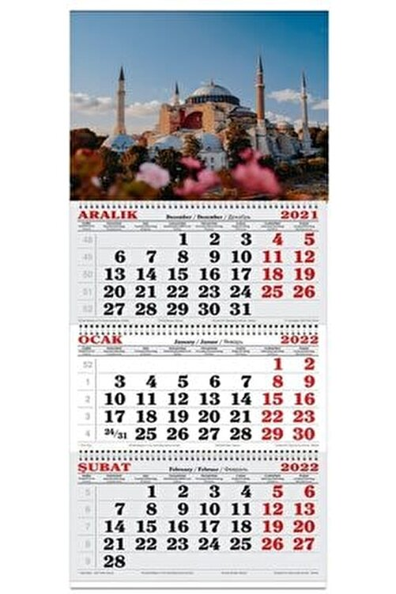
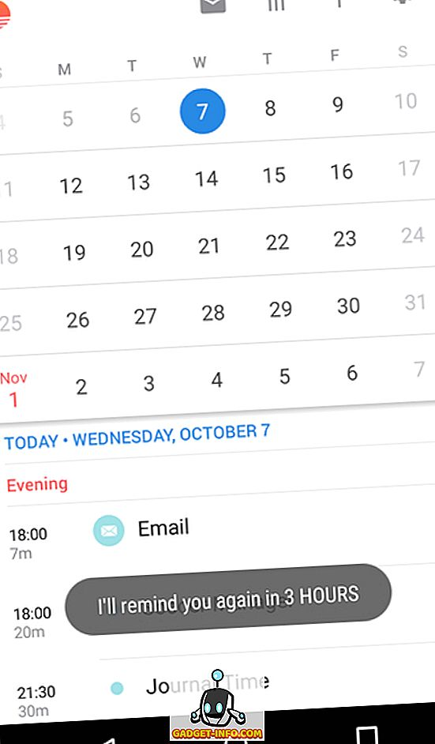
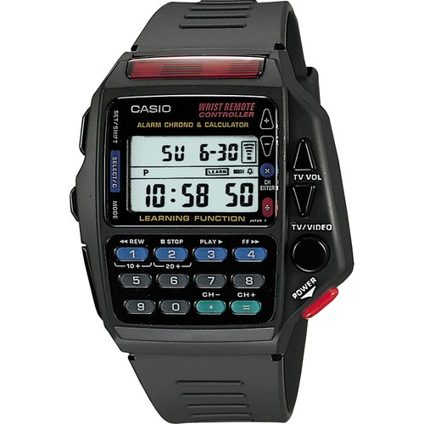
GEÇMİŞTEN GÜNÜMÜZE ÜRETİM ARAÇLARI
Duvara astığımız
takvim
Ya da
telefonumuzdaki takvim
Ya da herhangi bir
saat
Bize neyi gösterir?

Slide 13
GEÇMİŞTEN GÜNÜMÜZE ÜRETİM ARAÇLARI
SANİYE
DAKİKA
SAAT
Zamanı
neden
ölçüyoruz?
GÜN
HAFTA
AY
YIL
YÜZYIL

Slide 14
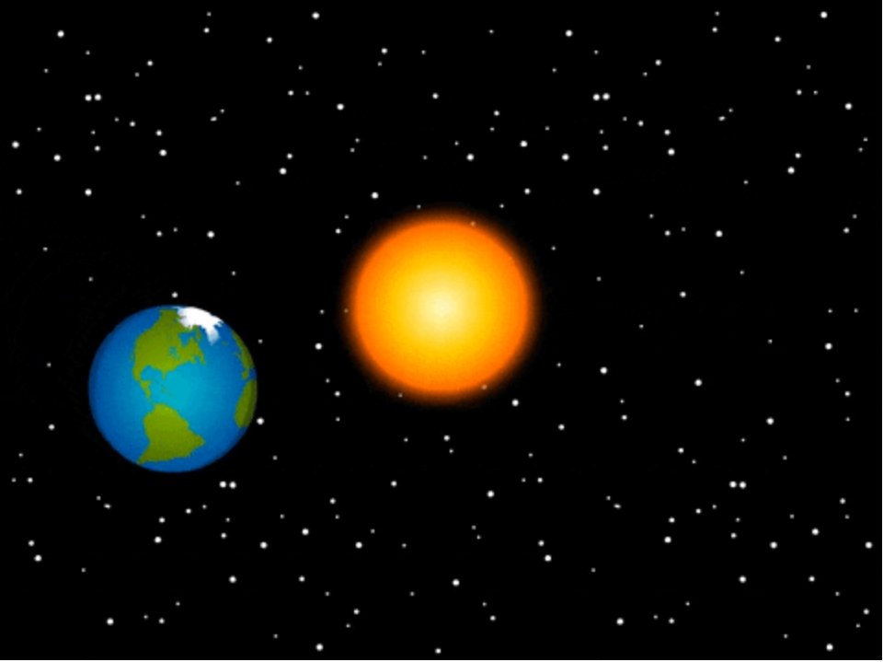
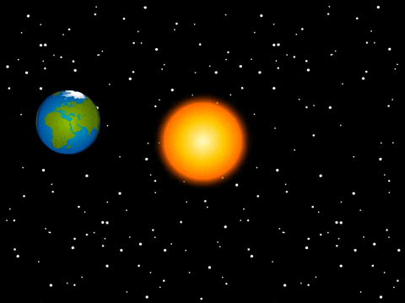
GEÇMİŞTEN GÜNÜMÜZE ÜRETİM ARAÇLARI
İnsanlığın kökeni tam olarak bilinmese de biz konuyu anlamak için insanlığın kökeninin 20 bin
yıl önceden başladığını varsayacağız.
Dünya kendi halinde dönerken Gregoryen isimli biri çıkıyor
bu dönüşe göre zaman ölçümlemesi yapayım diyor. Belli
bir günü de başlangıç yapayım diyor. Hristiyan olduğu için
Hz. İsa’nın doğum gününü başlangıç seçiyor. O tarihi 0’da
başlatıyor. Bu bir takvim oluyor. Bu takvime eski ismiyle
Gregoryen, yeni ismiyle Miladi Takvim deniyor.
? ? ?
? ? ? ? ? ? ? ? ? ?
MİLATTAN ÖNCE (MÖ)
MİLATTAN SONRA(MS)
20 . 0 0 0 Y I L
0
2022

Slide 15
GEÇMİŞTEN GÜNÜMÜZE ÜRETİM ARAÇLARI
Çiftçi Robotlar
Amerikalı David Dorhout (Deyvit Darhut), tohum
eken robot yapmayı başardı. Bu robotlar güçlü
algılayıcılar sayesinde daha önce tohum ekilen yerleri tespit edebiliyor. David Dorhout, çiftçi robot yapmaya nasıl ve neden karar verdiğini şöyle açıkladı: “2007 sonbaharından beridir bu proje üzerinde çalışıyorum. Amerika’nın en büyük tarım arazilerinin olduğu bölgede yaşıyorum. Aslında tarım düşündüğümüzün aksine teknolojiye en erken uyum sağlayan alanlardan biri. Çırçır, dizel motorlar, hibrit tohum gibi birçok örnek var.

Slide 16
GEÇMİŞTEN GÜNÜMÜZE ÜRETİM ARAÇLARI
Çiftçi Robotlar
Kısa bir süre önce de tarım araçları sektöründe mevcut aletlere küresel konumlandırma sistemli (GPS) tabanlı hassas sistemler ve otomasyon eklemeleri yapılmaya başlandı. Ancak tarım araçlarını hâlâ bir insanın kullanması gerekiyor. Bu robotlar her bir karış yeri ayrı ayrı analiz edip en uygun yere tohum ekebiliyor. Böylece daha az insan emeği harcanmış oluyor.

Slide 17
GEÇMİŞTEN GÜNÜMÜZE ÜRETİM ARAÇLARI
1. Tarımsal üretimin geleceği hakkında neler söylenebilir?
2. Tarımda robotların kullanılıyor olmasının ekonomik ve sosyal hayata olumlu ve olumsuz etkisi nedir?
3. Robotların insanları işsiz bırakacağını düşünüyor musunuz? Bir örnek üzerinden nedenini açıklayınız.
4. Çevrenizde üretimde kullanılan teknolojik ürünler nelerdir? Bu ürünlerin ekonomik ve sosyal hayata etkileri nedir?

Slide 18
GEÇMİŞTEN GÜNÜMÜZE ÜRETİM ARAÇLARI
Geçmişten Günümüze Üretim Araçları Konu Özeti
Çok eski zamanlarda insanlar tarımı bilmedikleri için avcılık ve toplayıcılık yapıyorlardı.
Tarım faaliyetlerine başlayınca tarım için üretim araçları geliştirmeye de başladılar.
Tarım için geliştirilen ilk üretim araçlarından biri sabandır. Bunlar dışında da işleri
kolaylaştıran birçok alet geliştirdiler.
Tarih boyunca insanlar yaptıkları işleri kolaylaştıran çok çeşitli aletler geliştirdiler. Bu aletlere
de biz üretim araçları diyoruz.
18. yüzyılda başlayan sanayi inkılabı ile hem üretim hem de üretim araçları yeni bir boyut
kazandı.
Bugün üretilenlerin tamamına yakınını makinalar aracılığıyla üretiyoruz. Hatta öyle ki
bugün kullandığımız makinaları da başka makinalar üretiyor.

Slide 19
Konumuz tamamlanmıştır.

